Slide 1
Análisis exploratorio Instacart

Slide 2
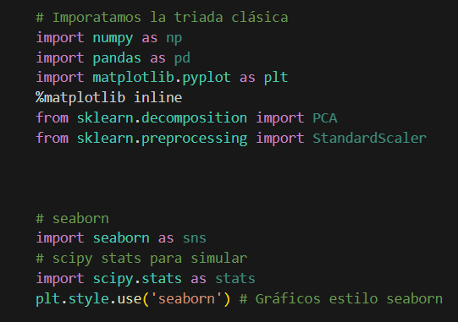
El primer paso es cargar los comandos necesarios

Slide 3
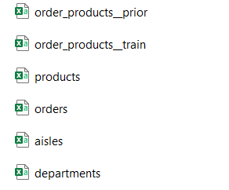
Exploración de la data
Se revisa cada uno de los dataset para ver su contenido, el tipo y la cantidad de información que contiene cada uno de estos para luego crear un nuevo dataset el cual podamos trabajar

Slide 4
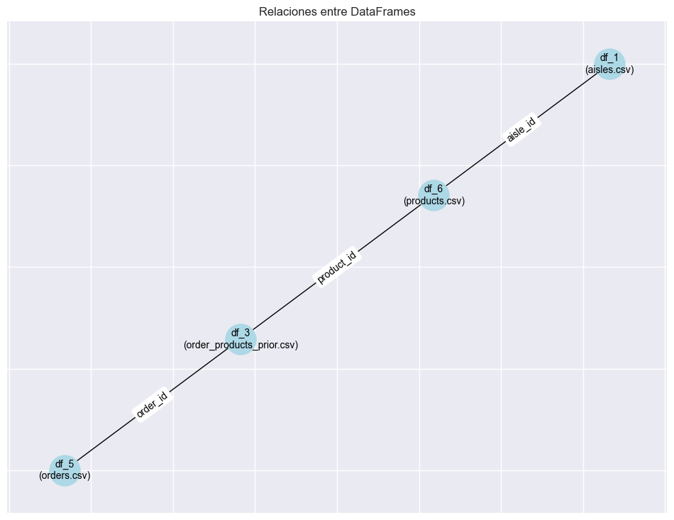
Dataset
Existe una relación entre cada uno de los dataset como se muestra en el siguiente gráfico:

Slide 5
Data set
Se realiza una combinación de los dataset de manera que se crea un nuevo dataframe con dimensiones de:
(206209, 134)
Las cuales representan la cantidad de clientes totales y la cantidad de pasillos respectivamente

Slide 6
PCA (análisis de componentes principales)
A diferencia del análisis de factores, el Análisis de Componentes Principales no es un método analítico, pero un método de transformación lineal ortogonal que mapea los datos originales en un nuevo sistema de coordenadas que busca maximizar la varianza de las extrapolaciones.
Por lo general el análisis busca representar un conjunto N-dimensional de datos en un primer eje (aquél que maximize más la varianza), y un segundo eje (el segundo componente que maximice la varianza).
Si tenemos una matriz de datos originales X, podemos obtener la matriz transformada X’ mediante un argumento de transformación lineal P, que generalmente toma una forma geométrica (rango y rotación).
X’ = P *X
El Análisis de Componentes Principales busca reducir la redundancia de los datos entre una serie de expansiones basales candidatas. Aquella que aproxime su matriz de covarianza a una matriz diagonal (entradas diagonales cercanas a 1 y triángulos cercanos a 0), se denomina como el primer componente principal.

Slide 7
PCA (análisis de componentes principales)
La dimensionalidad del dataframe es muy grande para trabajar con sklearn. Por lo tanto se tiene que realizar una reducción de la dimensionalidad utilizando análisis de componentes principales.
A continuación se realiza la reducción de dimensiones de los pasillos de 134 a 2 para analizar su información estadística como la varianza acumulada, etc

Slide 8
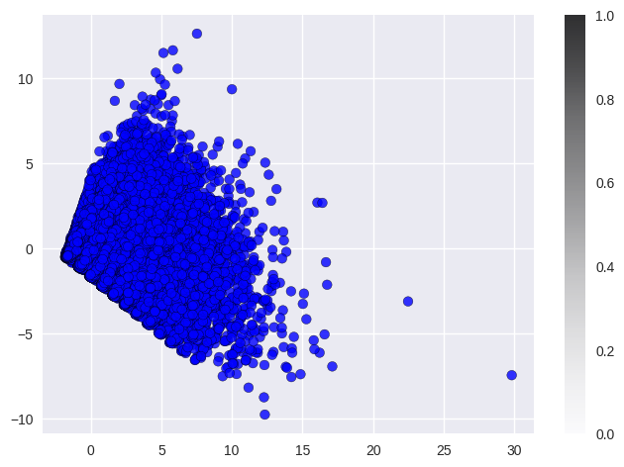
PCA
La siguiente figura muestra la representación visual de los datos reducidos en un espacio de dos dimensiones. Cada punto en la gráfica corresponde a una instancia del conjunto de datos original en este caso la de cada cliente, y el color azul representa una categorización de los datos. La ubicación de los puntos en el gráfico se basa en la matriz proyect_y después de aplicar el PCA al conjunto de datos original.
Sin embargo creemos que el resultado del gráfico podría mejorarse reformulando la lógica de colores, asociandolos por ejemplo a si el cliente compro o no en un pasillo. En otras palabras asignar ceros y 1 a la compra y no compra.

Slide 9
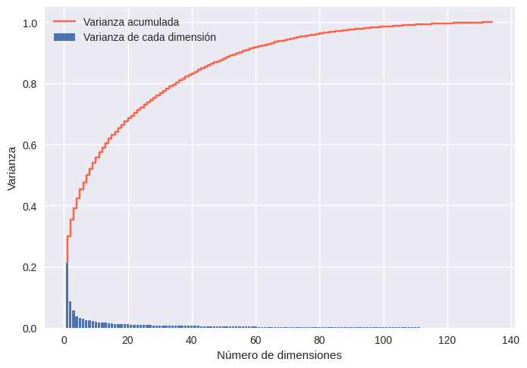
PCA
Podemos observar una correlación directa entre la cantidad de dimensiones reducidas y la varianza acumulada. Cuando la varianza es mayor, indica una relación más fuerte entre los datos originales y su reducción de dimensiones, lo que implica que se conserva más información relevante en el proceso de reducción.

Slide 10
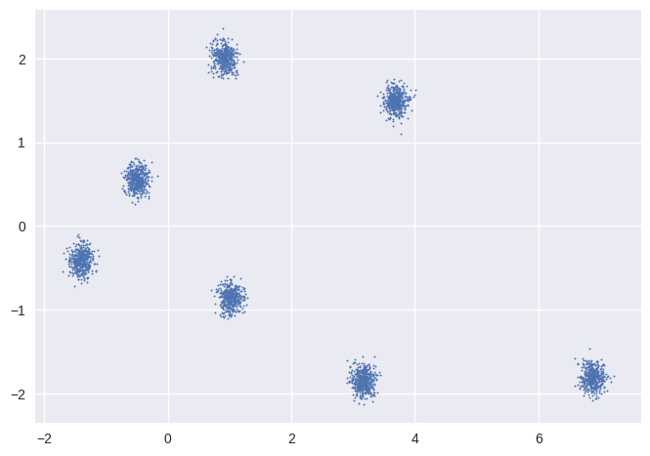
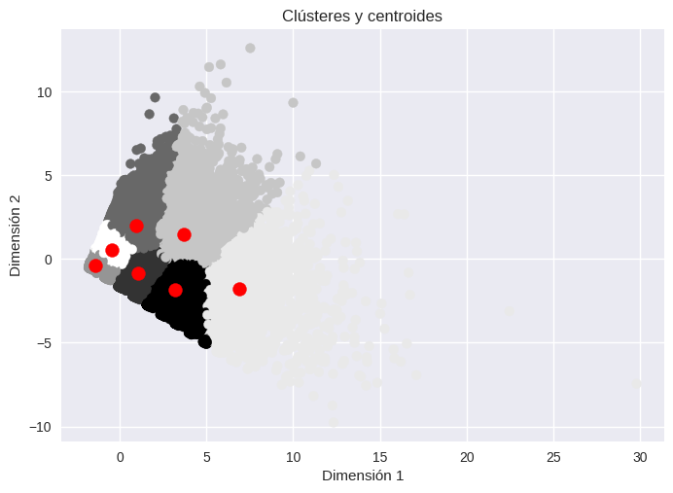
KMEANS
Utilizando KMEANS con un total de 7 clusters se hace un fit a proyect_y para luego realizar un gráfico de los centroides
Para mostrar una mejor asociación de los clusters se realiza el siguiente gráfico:

Slide 11
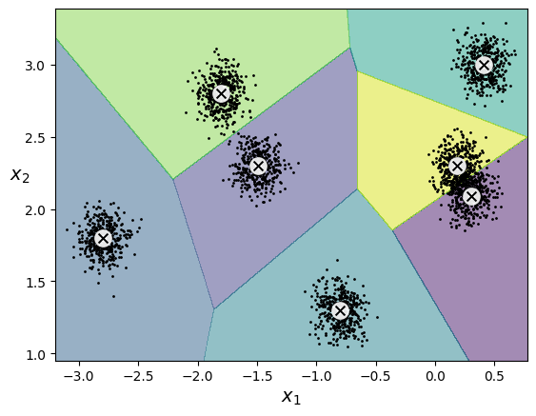
KMEANS
Como se muestra en el gráfico se asocia cada clusters a un espacio determinado . Los clústers representan grupos o agrupaciones de puntos de datos similares entre sí según la estructura y características de los datos del "proyect_y". Cada punto de datos en un gráfico de clústeres se asigna a un clúster específico y se le asigna un color según su etiqueta de clúster.En este caso notamos que en todas las agrupaciones de datos existe una concentración en cada grupo de datos. En resumen, los clusters en este contexto representan grupos de clientes con patrones de compra similares, mientras que los centroides son perfiles promedio de compra que resumen las características de compra típicas de cada grupo. Estas representaciones ayudan a comprender las preferencias de compra y los segmentos de clientes en función de los productos adquiridos.

Slide 12
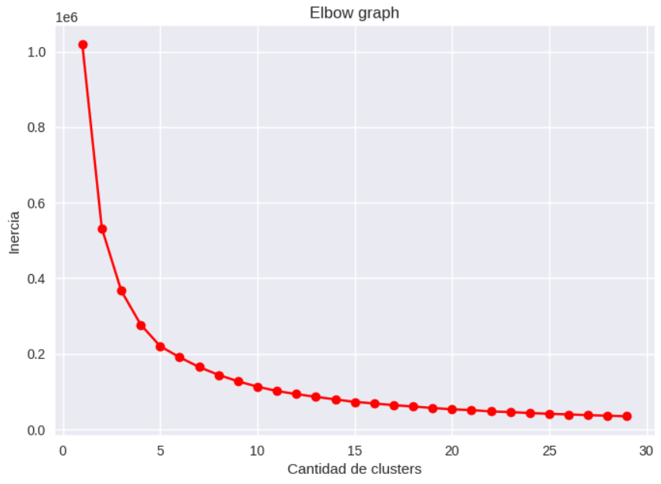
Inercia
La inercia es una medida de la suma de las distancias cuadradas entre cada punto y el centroide de su cluster. Por lo tanto, cuanto menor sea la inercia, más compactos y cohesivos serán los clusters.
En el contexto del gráfico de codo, se busca encontrar un equilibrio entre una inercia baja y una cantidad razonable de clusters. A medida que se aumenta el número de clusters, es natural que la inercia disminuya, ya que cada punto estará más cercano a su centroide correspondiente. Sin embargo, si se sigue aumentando el número de clusters sin restricciones, puede ocurrir que cada punto forme su propio cluster, lo que no sería útil desde el punto de vista del análisis.
El objetivo es encontrar el punto en el gráfico donde la disminución de la inercia se estabiliza significativamente. En ese punto, se obtiene un equilibrio entre una inercia baja y un número óptimo de clusters, lo que indica una buena estructura en los datos. Por lo tanto, en el gráfico de codo, el número óptimo de clusters generalmente se encuentra en el punto donde la inercia deja de disminuir significativamente.

Slide 13
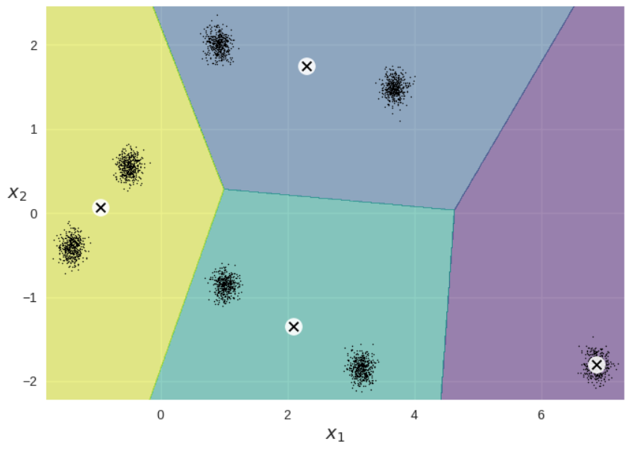
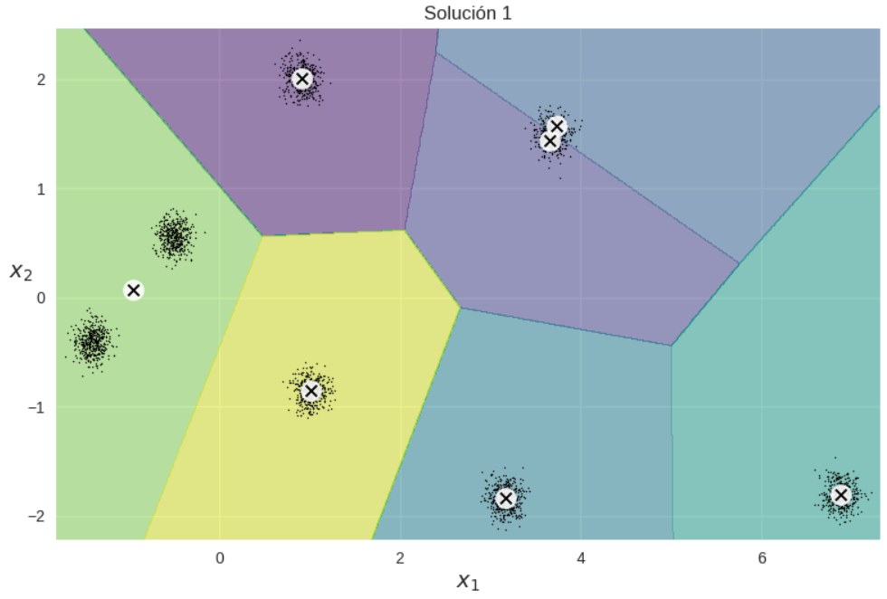
KMEANS
Utilizando distinta cantidad de clusters y fiteandolos para creando un gráfico para obtener la cantidad ideal de clusters
Para n_clusters = 4
Para n_clusters = 7

Slide 14
En este ejemplo, utilizamos K-means para agrupar nuestros datos en 7 clusters.
El algoritmo calcula automáticamente los centroides y asigna cada punto a su cluster correspondiente.
Los resultados obtenidos son las etiquetas de los clusters asignados a cada punto.
Estos resultados pueden ser utilizados para realizar análisis posteriores, como identificar características comunes dentro de cada cluster o visualizar los grupos en un gráfico

Slide 15
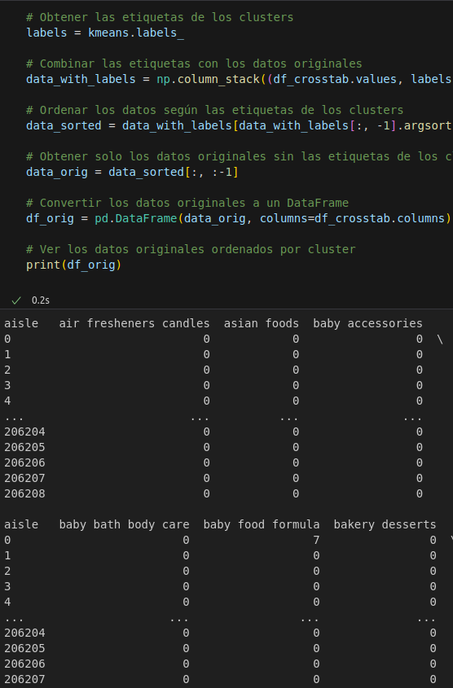
Recopilación e interpretación de la información
El siguiente código asigna etiquetas de clusters a los datos y muestra los datos originales ordenados por cluster.

Slide 16
Cluster 0:
Total de registros: 50203
Características promedio:
air fresheners candles: 0.01 (±0.10)
asian foods: 0.04 (±0.25)
baby accessories: 0.00 (±0.04)
baby bath body care: 0.00 (±0.06)
baby food formula: 0.11 (±0.77)
bakery desserts: 0.01 (±0.11)
baking ingredients: 0.10 (±0.41)
baking supplies decor: 0.01 (±0.10)
beauty: 0.00 (±0.04)
beers coolers: 0.01 (±0.14)
body lotions soap: 0.01 (±0.14)
bread: 0.20 (±0.44)...
Ejemplos del Cluster 0:
- Usuario 164826 compró los siguientes productos: baking ingredients, cereal, milk, spreads, trash bags liners
- Usuario 77156 compró los siguientes productos: fresh fruits, fresh vegetables, tofu meat alternatives
- Usuario 93014 compró los siguientes productos: bread, cereal, dry pasta, paper goods, pasta sauce
15 productos top del Cluster 0:
fresh fruits
yogurt
packaged vegetables fruits
fresh vegetables
packaged cheese
milk
chips pretzels
water seltzer sparkling water
bread
soy lactosefree
refrigerated
ice cream ice
frozen produce
frozen meals
crackers

Slide 17
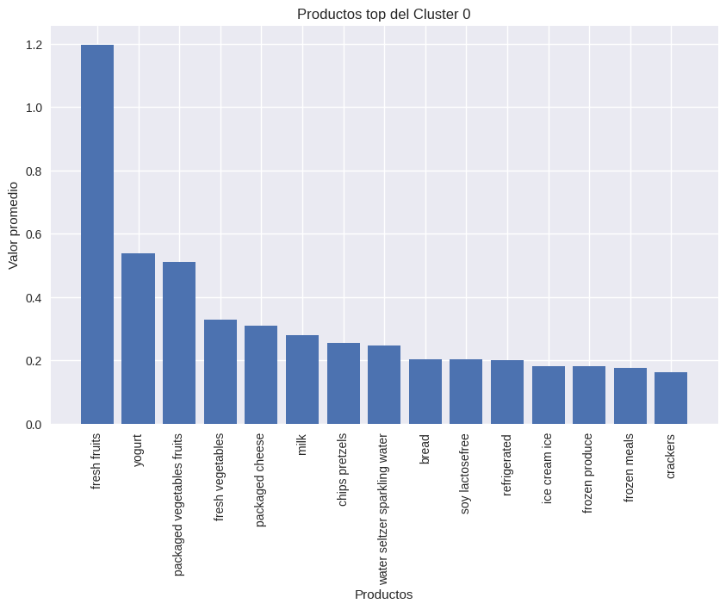
Visualización de la informacion
Cluster 0:
Compras básicas y de conveniencia
Descripción: Este cluster se caracteriza por compras básicas y de conveniencia para el hogar.
Los productos adquiridos incluyen artículos de despensa como cereales, pasta, salsa de tomate, así como productos lácteos, bebidas no alcohólicas y artículos de cuidado personal.

Slide 18
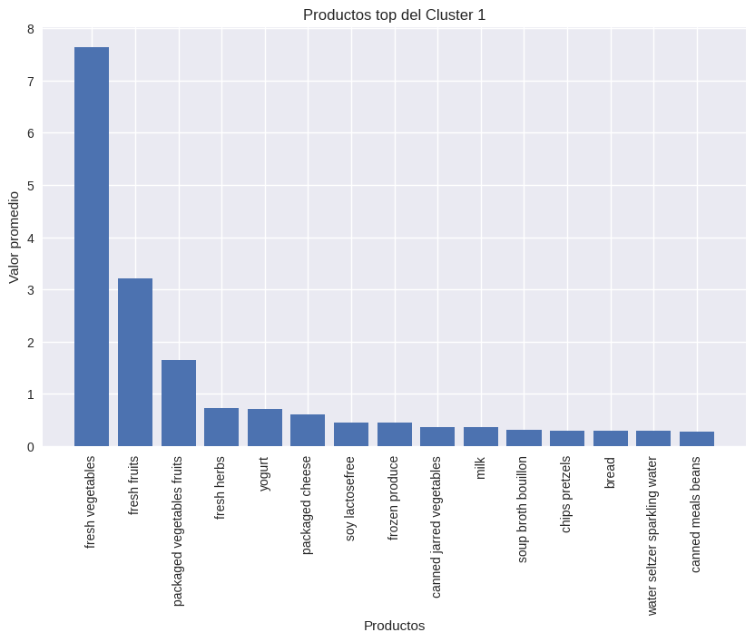
Cluster 1:
Estilo de vida activo y deportivo
Descripción: Este cluster se caracteriza por compras relacionadas con un estilo de vida activo y deportivo.
Los productos adquiridos incluyen bebidas energéticas, barras de proteínas, suplementos deportivos,
artículos de cuidado personal para deportistas y alimentos preenvasados para consumo rápido.

Slide 19
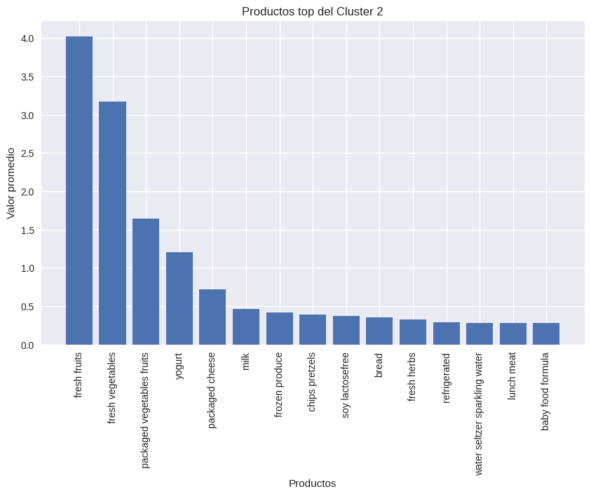
Cluster 2:
Cocina y productos frescos
Descripción: En este cluster, se observa un enfoque en ingredientes y productos frescos para cocinar.
Los productos adquiridos incluyen frutas y verduras frescas, hierbas, carnes, lácteos y productos de panadería.

Slide 20
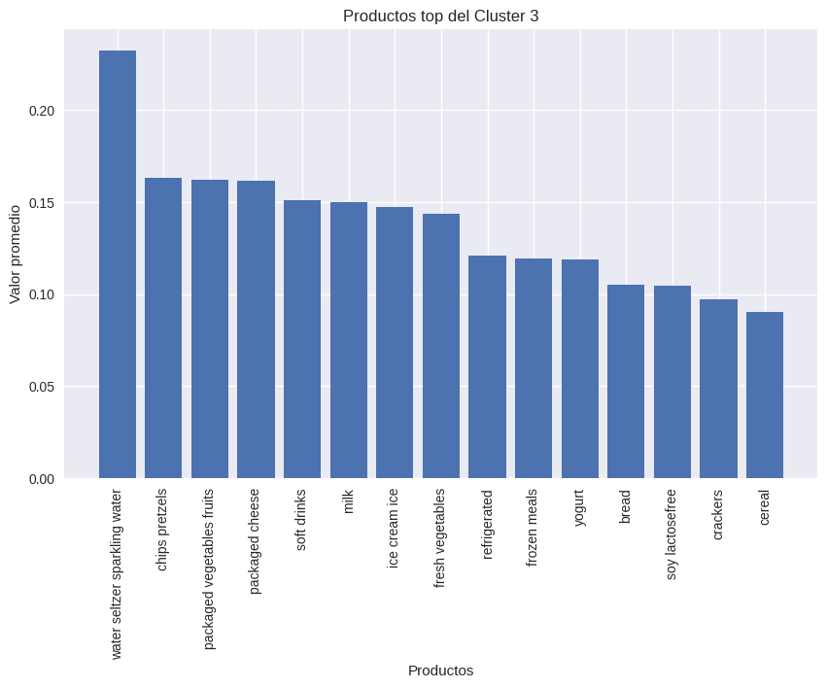
Cluster 3:
Alimentación saludable y dietas especiales
Descripción: Este cluster se caracteriza por compras relacionadas con una alimentación saludable y dietas especiales.
Los productos adquiridos incluyen alimentos orgánicos, sin gluten, vegetarianos/veganos, suplementos y productos de cuidado personal naturales.

Slide 21
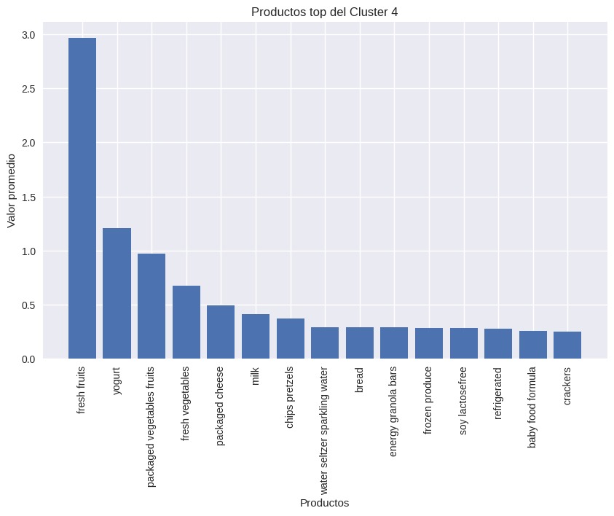
Cluster 4:
Productos frescos y lácteos
Descripción: En este cluster, se destacan los productos frescos y lácteos. Los clientes asociados a este cluster tienden a comprar una variedad de productos frescos, como frutas, verduras, queso, leche, yogur, así como productos lácteos en general. También se observa un interés en snacks saludables, como barras de granola y productos sin lactosa. Este grupo de clientes muestra preferencia por alimentos frescos y opciones más saludables en comparación con otros clusters. Además, se puede notar la presencia de productos destinados a bebés, como fórmula para bebés y alimentos para bebés, lo que sugiere que este cluster también incluye clientes que compran para sus hijos pequeños.

Slide 22
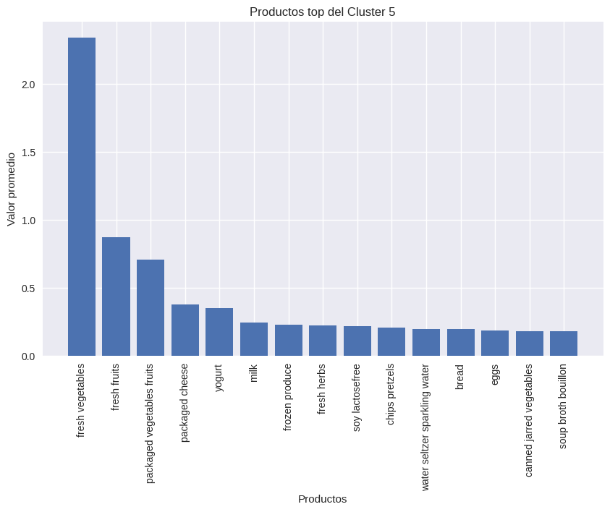
Cluster 5:
Snacks y productos gourmet
Descripción: En este cluster, se destacan los snacks y productos gourmet.
Los productos adquiridos incluyen chocolates, galletas, quesos, vinos, salsas y aderezos, así como alimentos étnicos y productos de cuidado personal.

Slide 23
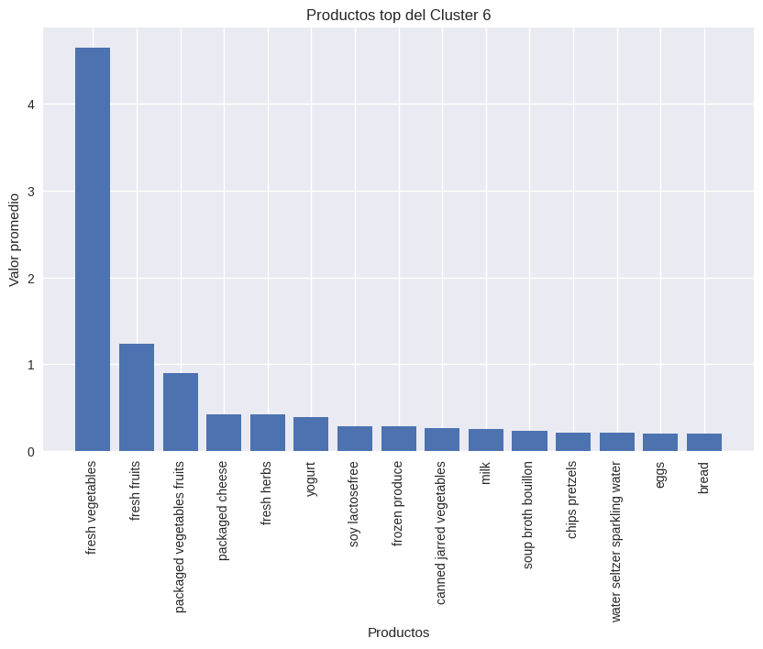
Cluster 6:
Abastecimiento de alimentos y productos diversos
Descripción: En este cluster, se observa un amplio abastecimiento de alimentos y productos diversos.
Los productos adquiridos abarcan una amplia gama de categorías, desde alimentos enlatados, congelados y envasados,
hasta productos para el cuidado personal, limpieza del hogar y artículos de cuidado infantil.

